Slide 1



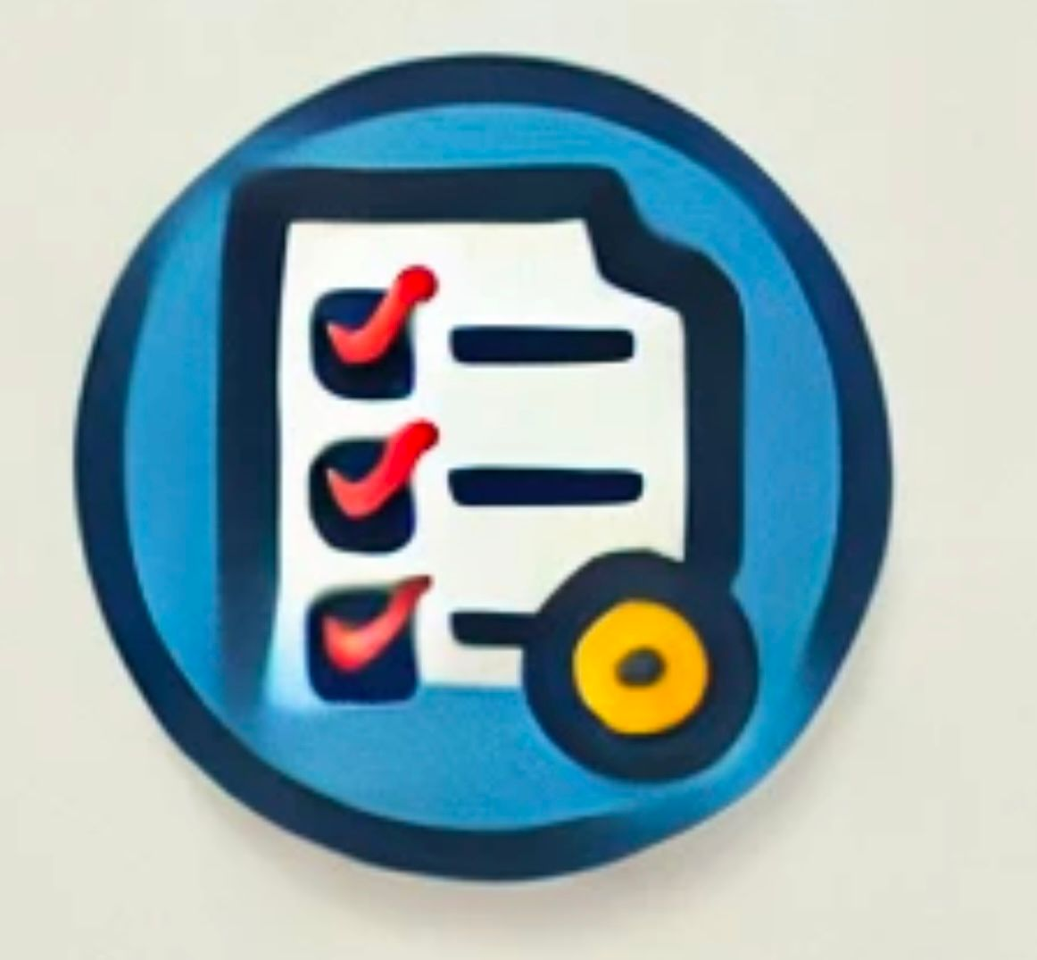
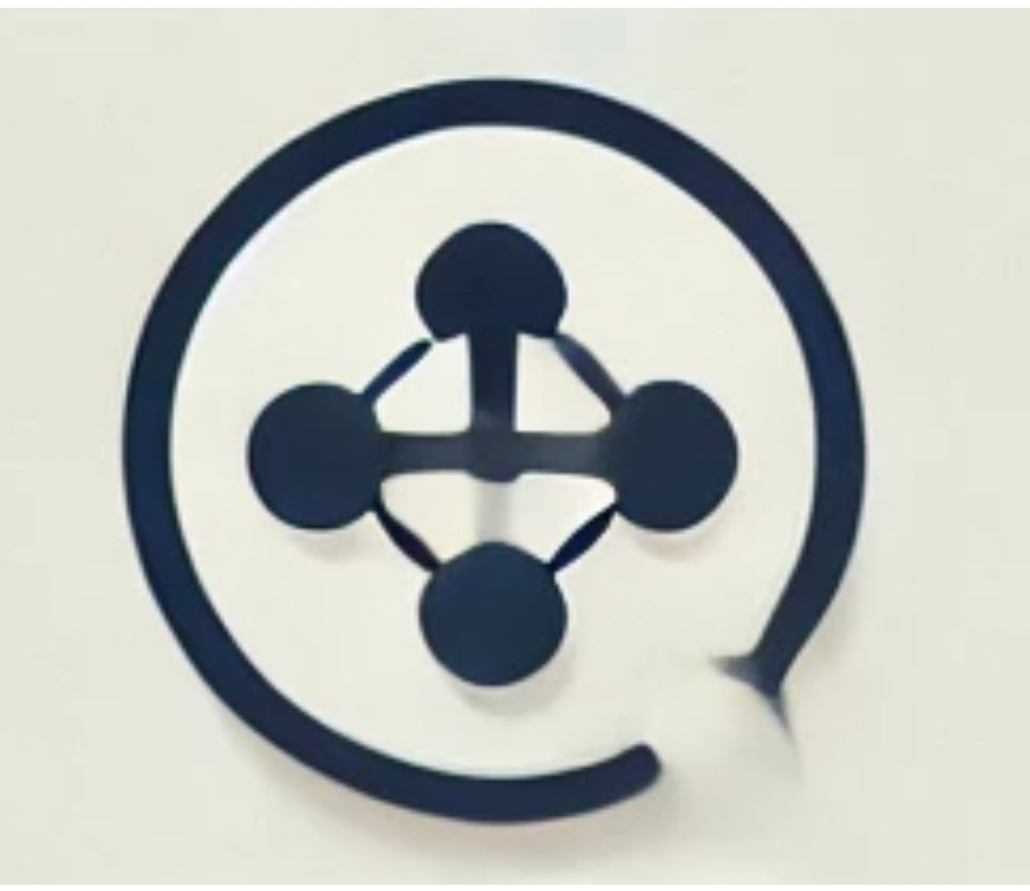

Müzakirə və danışıqların təbii gedişatı
1.
2.
3.
4.
5.
Tapşırıq 1
Tərəflərin öz fikirlərini əsaslandırması C
Danışıqların yekunlaşdırılması B
Qərarların hazırlanması və qəbuledilməsi A
Söhbətə başlama D
İnformasiya mübadiləsi E

Slide 2

Tapşırıq 2
Nahid Eldar oğlu Nəcəfov həqiqətən, Nəriman Nərimanov rayonu 93 nömrəli tam orta məktəbin 10 cu sinif şagirdidir.
Əziz Həmvətənlər!
03.11.2024-cü il tarixində keçirilən intelektual bilik yarışmasında iştirak etdiyim üçün dərsə gəlməməyimi üzrlü hesab edəsiniz.
Bu il respublika ali məktəbləri arasında keçirilən idman yarışlarında universitetimizin tələbələridə iştirak etmiş və yüksək nəticələr əldə etmişdirlər. Həmin tələbələrə əmrlə təşəkkür etməyinizi xahiş edirəm.
Mən Sizə bütün dünya azərbaycanlılarının kədər və hüznlə qeyd etdiyi soyqırım qurbanlarının anım günü 31 mart münasibətilə müraciət edirəm.
Universitetin son model texniki qurğular ilə təmin etməyinizi xahiş edirəm.
İmza: Hümmətova Aytən
Tarix: 03.12.2023-cü il
İzahat
Arayış
Təqdimat
Açar sözlər
Bəyanat
Ərizə

